Slide 1

数据操作
Introduction to Machine Learning
谷宗运
2021年9月

Slide 2
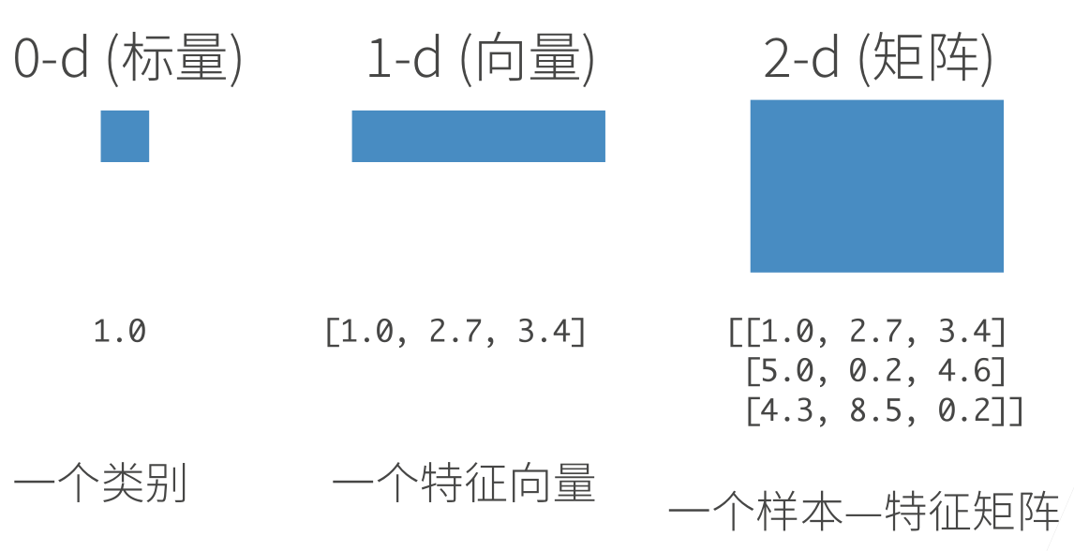
学习内容
数据操作
张量是什么？（What is Tensor？）

Slide 3
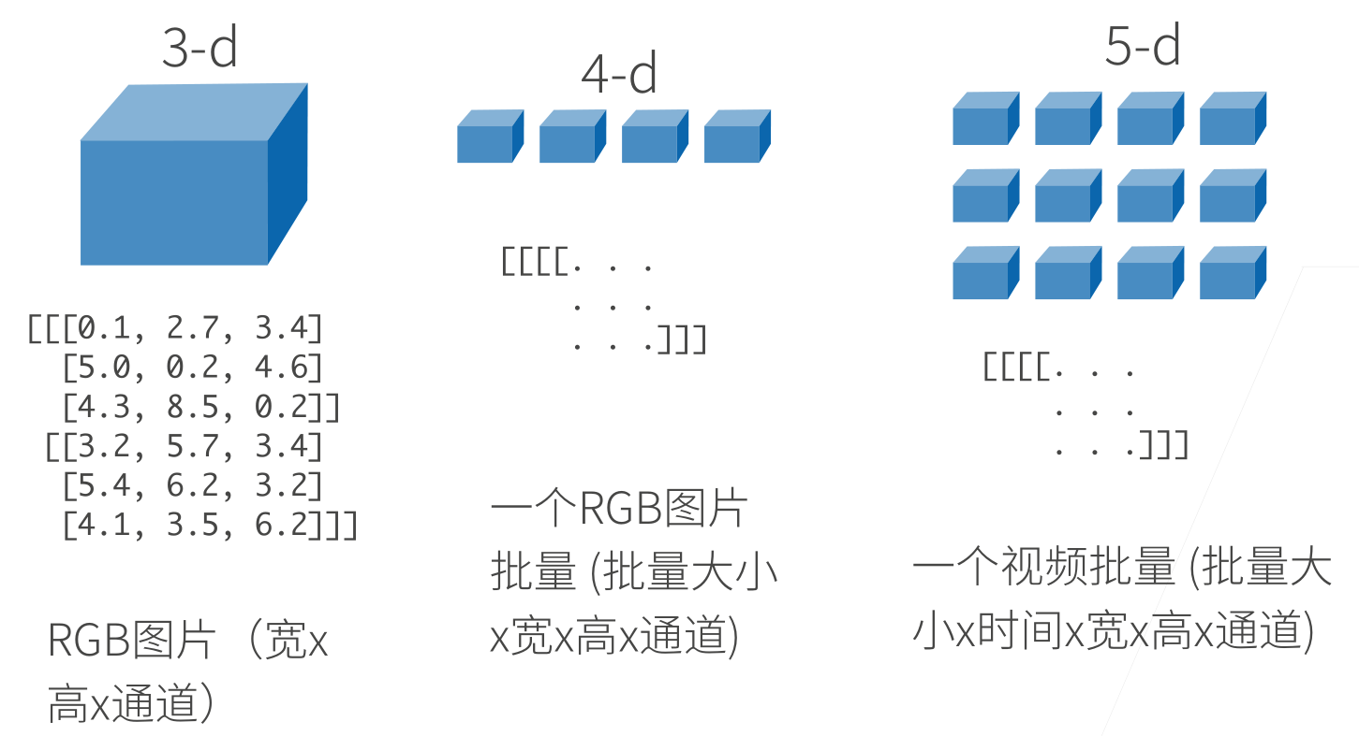
学习内容
数据操作
张量表⽰⼀个由数值组成的数组，这个数组可能有多个维度。

Slide 4
学习内容
数据操作
张量表⽰⼀个由数值组成的数组，这个数组可能有多个维度。

Slide 5
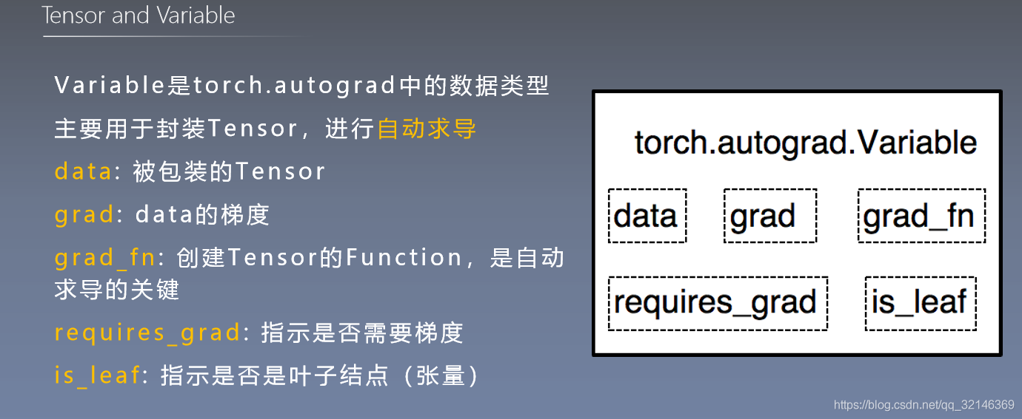
学习内容
数据操作

Slide 6
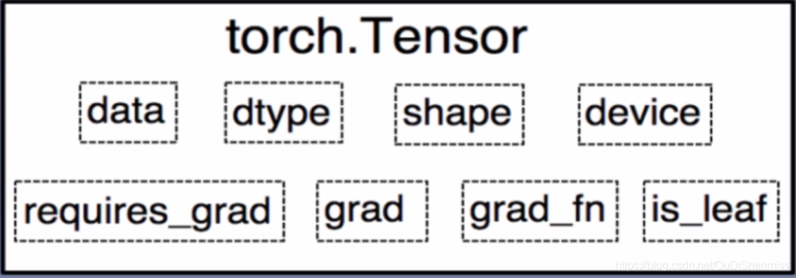
学习内容
数据操作
Pytorch 0.4.0版开始，Variable并入Tensor。
dtype：张量的数据类型，如torch.FloatTensor，torch.cuda.FloatTensor shape：张量的形状，如(64，3，224，224) device：张量所在设备，GPU/CPU，是加速的关键。

Slide 7
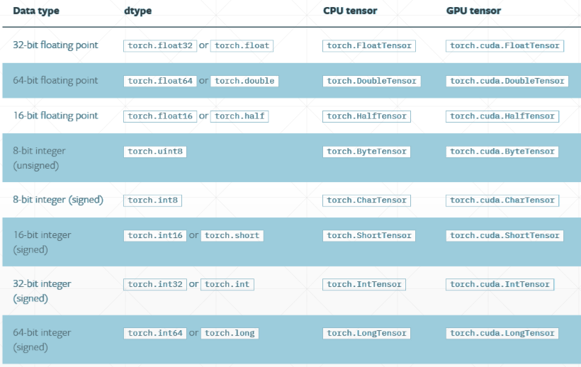
学习内容
数据操作

Slide 8
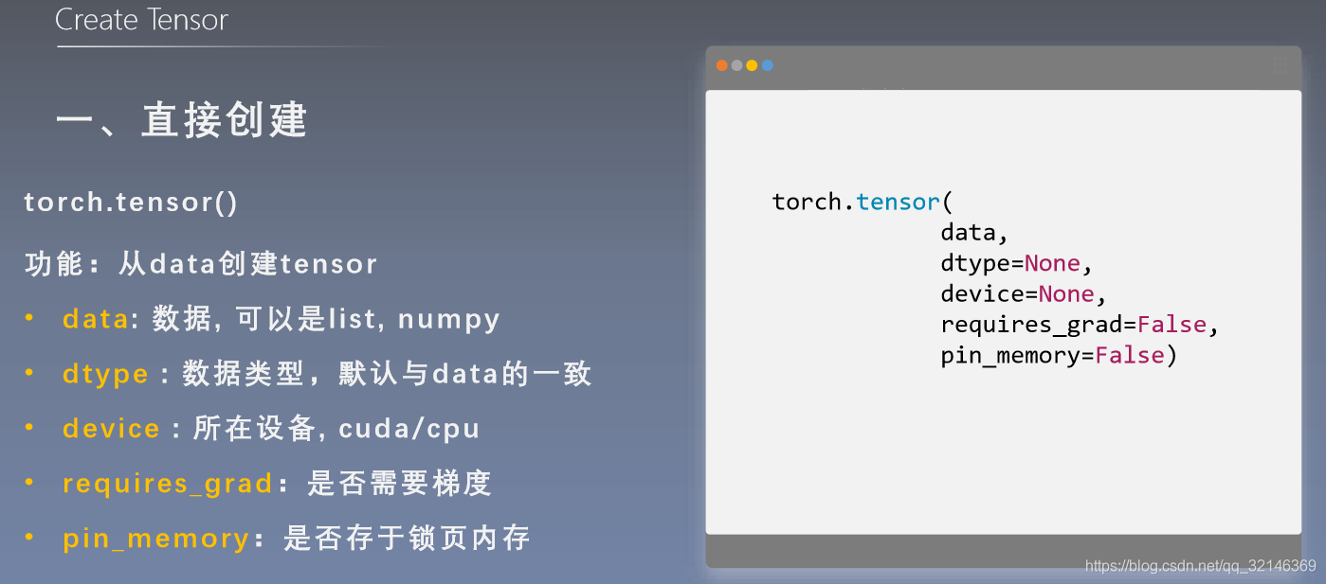
学习内容
数据操作

Slide 9
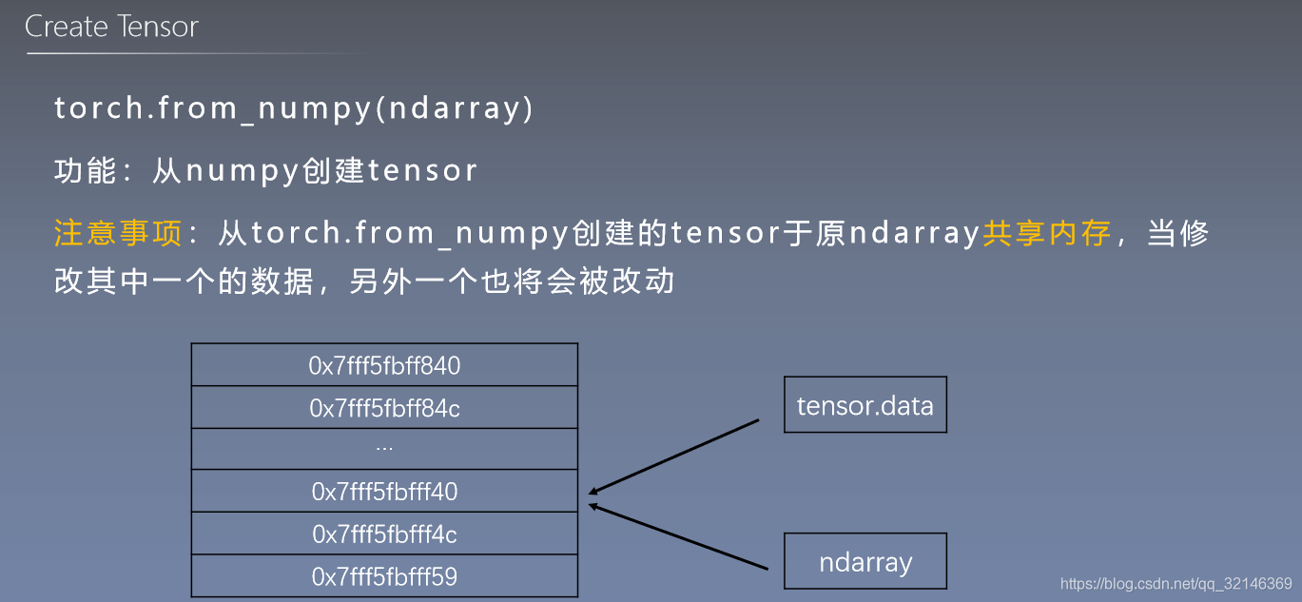
学习内容
数据操作

Slide 10
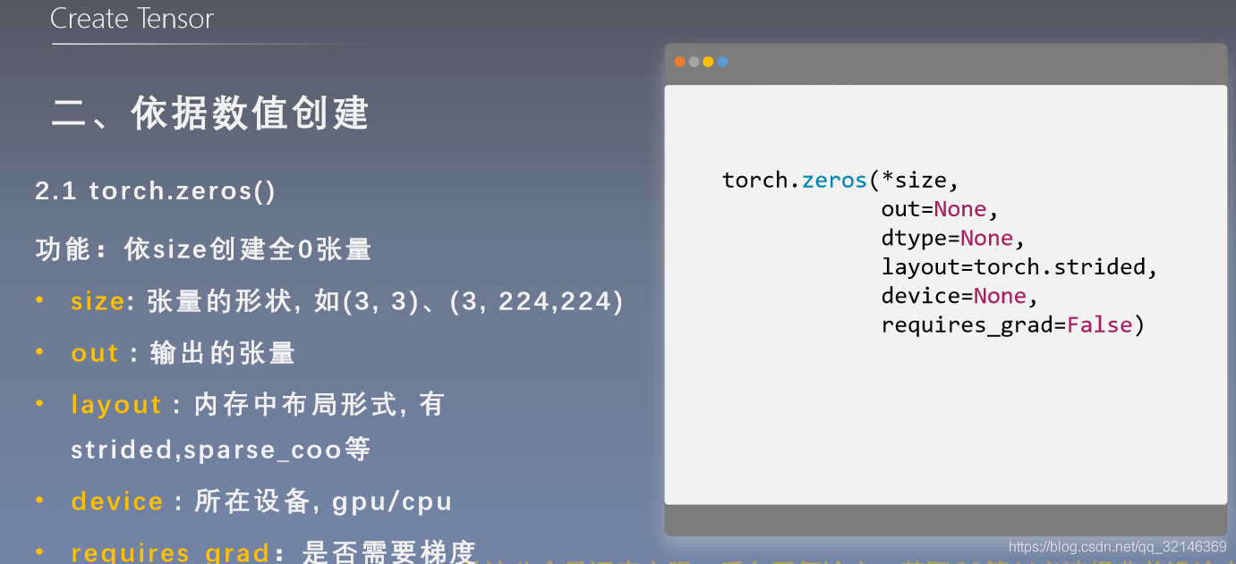
学习内容
数据操作

Slide 11
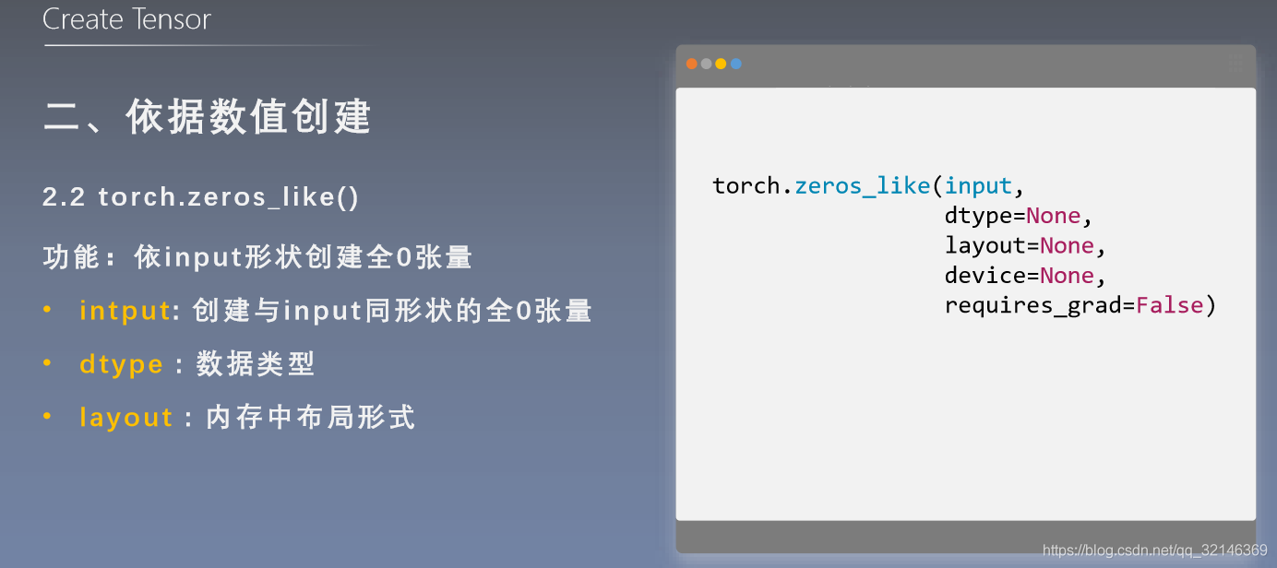
学习内容
数据操作

Slide 12
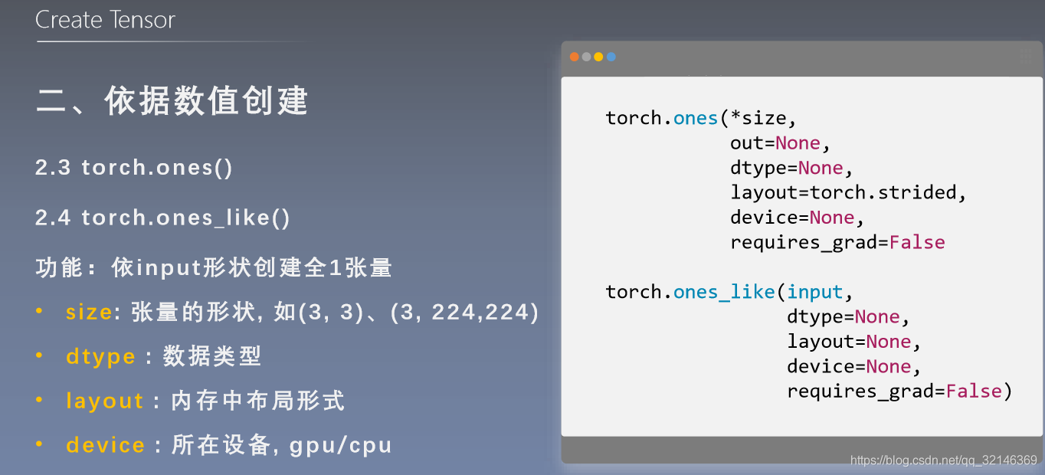
学习内容
数据操作

Slide 13
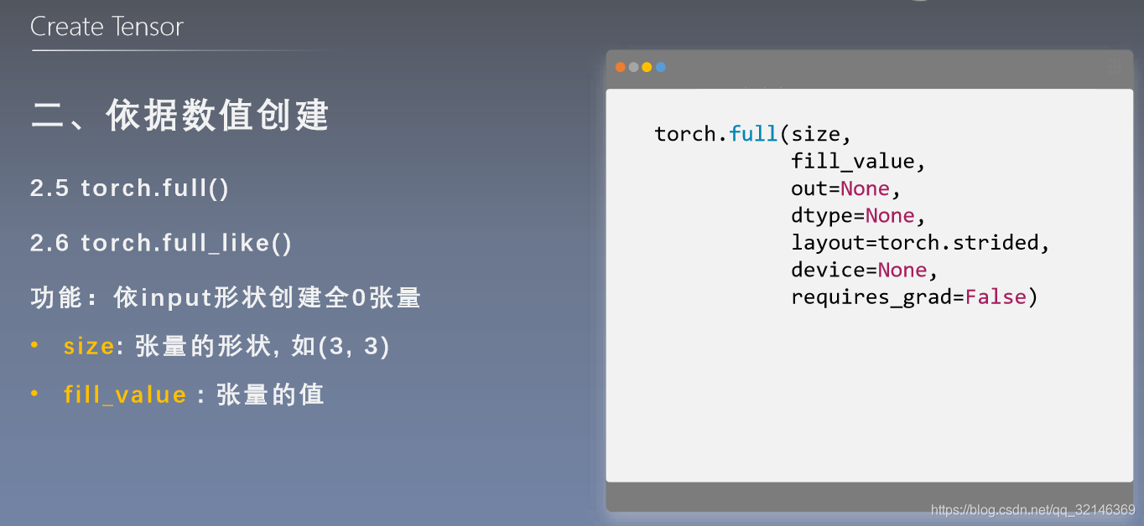
学习内容
数据操作

Slide 14
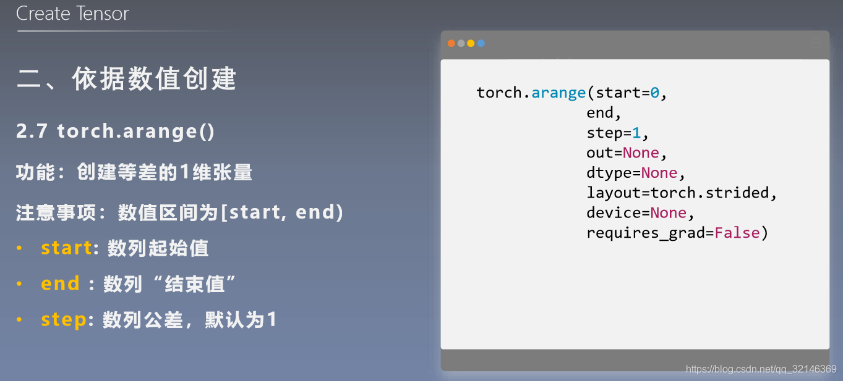
学习内容
数据操作

Slide 15
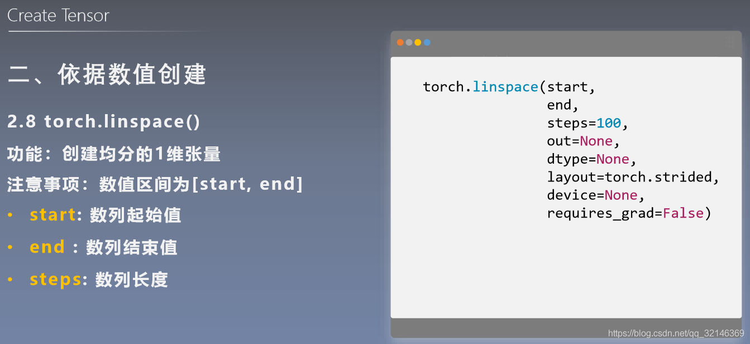
学习内容
数据操作

Slide 16
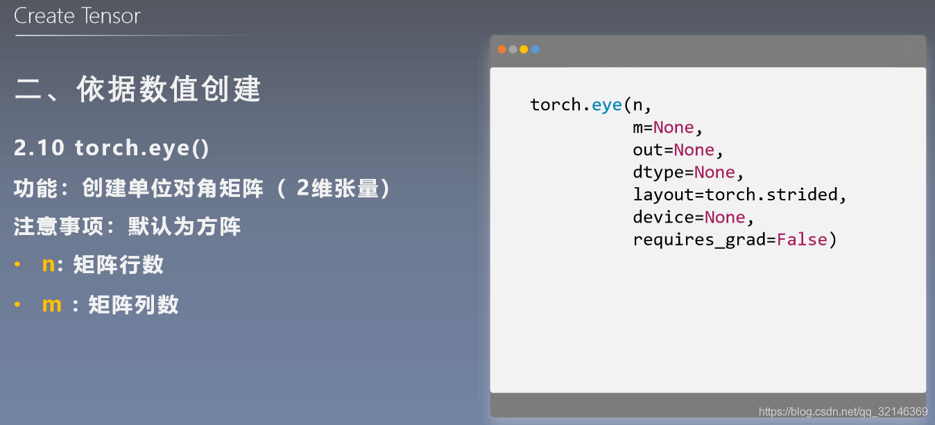
学习内容
数据操作

Slide 17
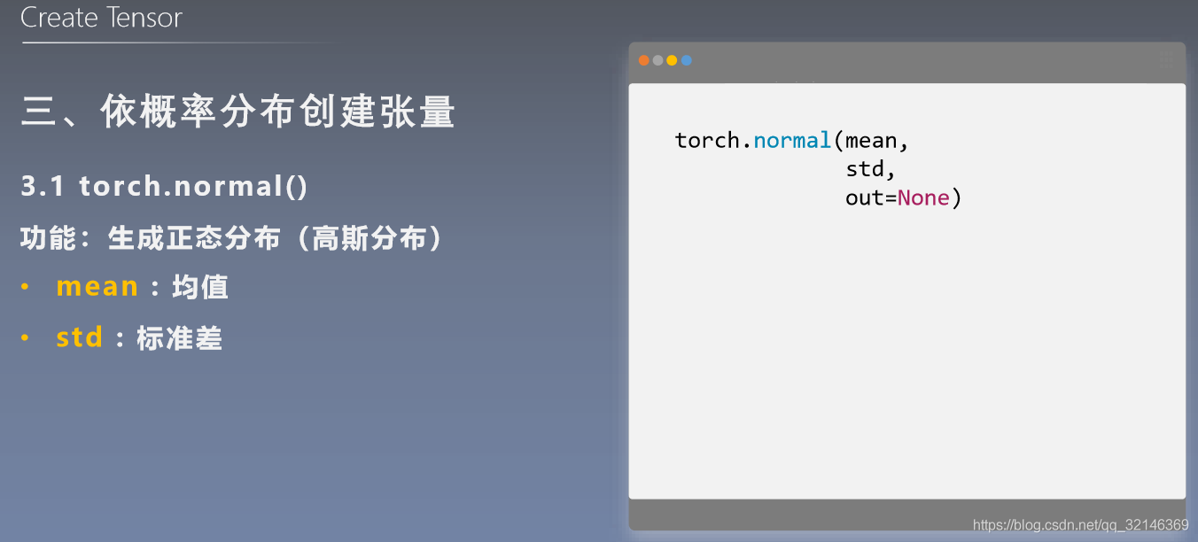
学习内容
数据操作

Slide 18
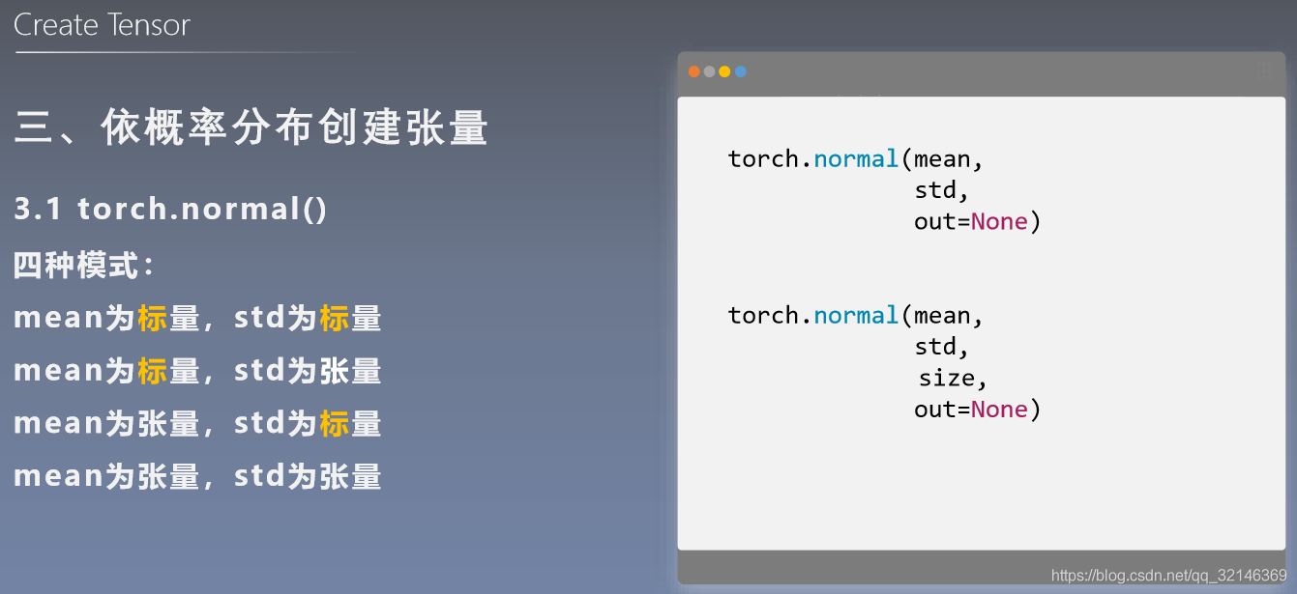
学习内容
数据操作

Slide 19
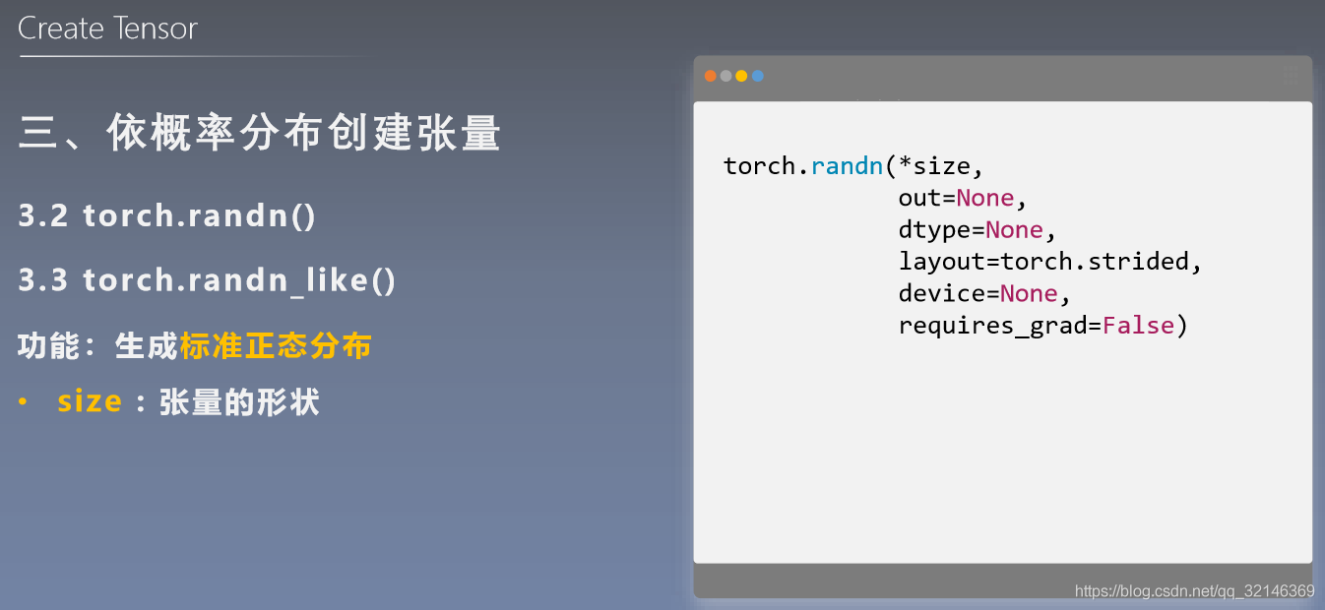
学习内容
数据操作

Slide 20
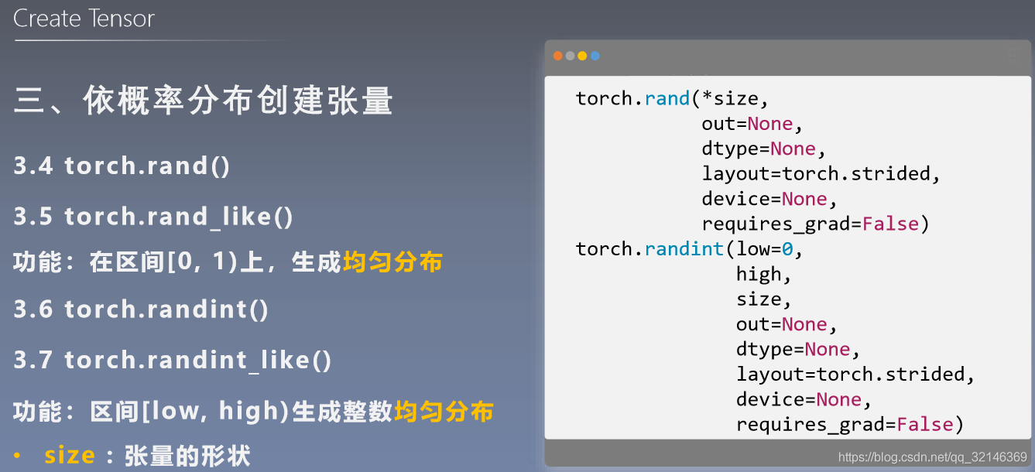
学习内容
数据操作

Slide 21
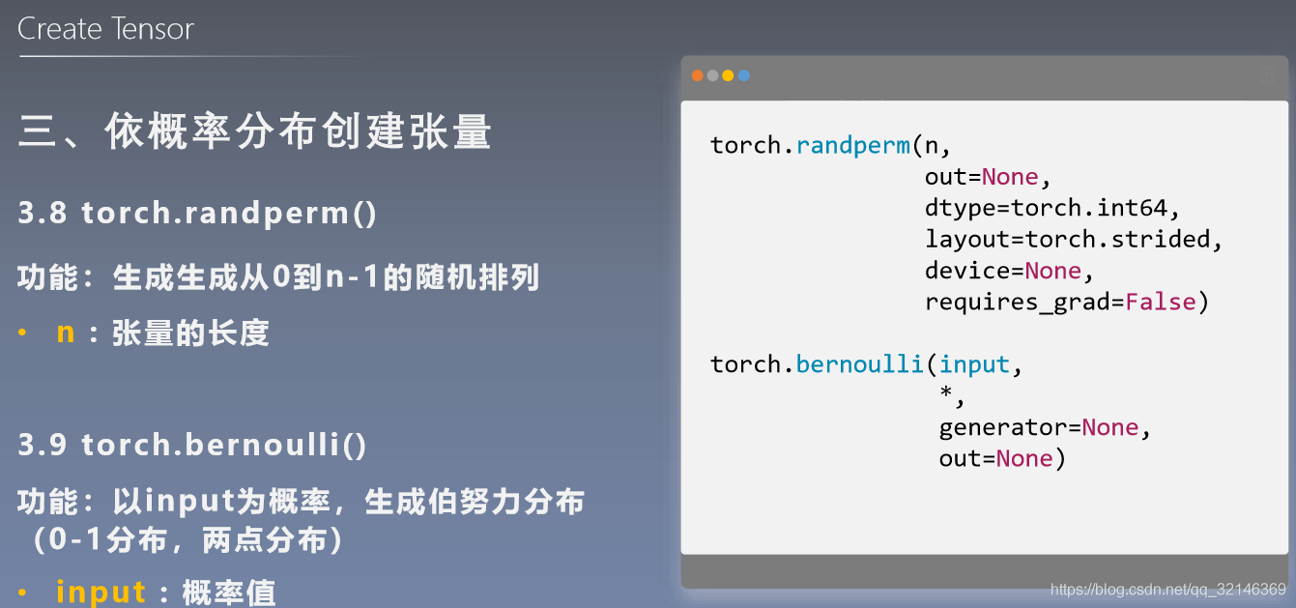
学习内容
数据操作

Slide 22
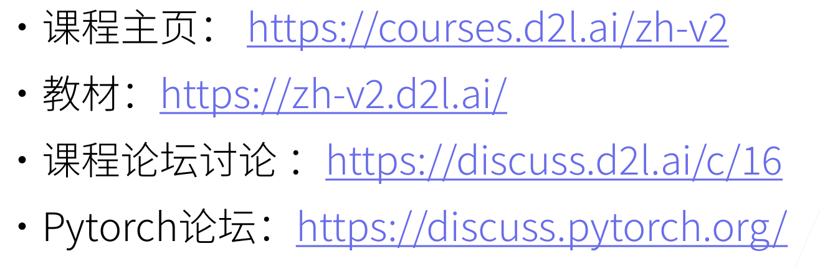
课程资源

Slide 23

致谢
致 谢

